Slide 1
ANALISA & DESAIN SISTEM INFORMASI 02. Perencanaan Sistem
Doni Abdul Fatah
github.com/doniaft
Universitas Trunojoyo Madura

Slide 2
Pokok Bahasan
01. Pengenalan ADSI
02. Perencanaan Sistem
05. Analisa dan Perancangan Proses Bisnis
06. Desain & Rekayasa Ulang Proses Bisnis
04. Analisa Kebutuhan Informasi
08. Perancangan Berorientasi Objek
07. Perancangan Model Data
03. Analisa Sistem
11. Pembuatan Prototype Sistem Informasi
12. UAS
09. Perancangan Antarmuka
10. Manajemen Proyek Sistem Informasi

Slide 3
01. Analisa Desain Sistem Informasi
Pendahuluan
Kontrak Perkuliahan
Kebutuhan Software
Contact
Referensi

Slide 4
1) Sistem

Slide 5
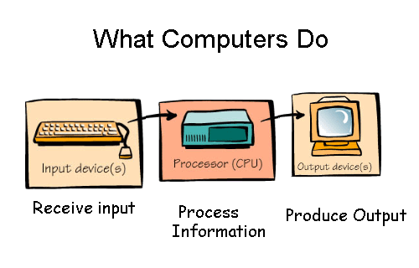
Sistem Komputer

Slide 6
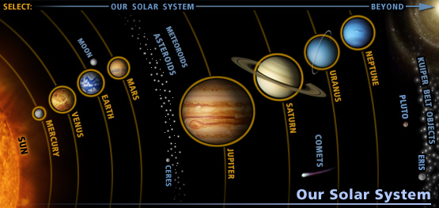
Sistem Tata Surya

Slide 7
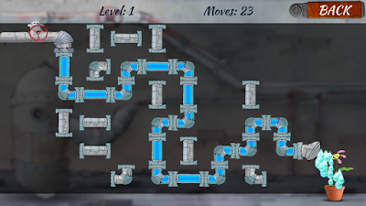
Pipeline

Slide 8
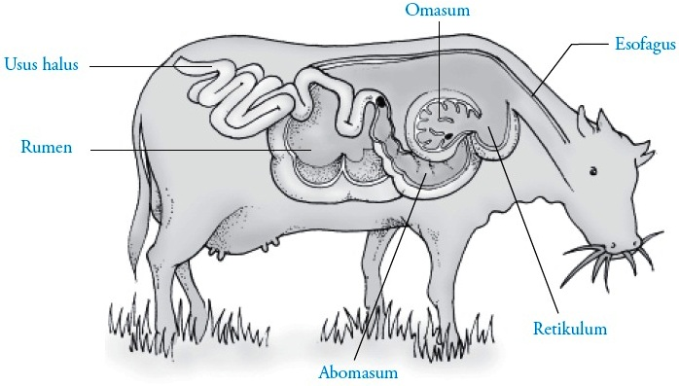
Sistem Pencernaan Sapi

Slide 9

Sistem

Slide 10
Sistem
Menurut O’Brien dan Marakas (2008), sistem adalah:
Kumpulan komponen yang saling berinterelasi/ berintegrasi dengan batasan yang jelas, bekerjasama untuk suatu tujuan bersama menerima masukan (input) dan menghasilkan luaran (output) melalui proses transformasi yang terorganisasi.

Slide 11
Sistem
INPUT
Menangkap dan menyusun elemen yang masuk ke dalam untuk diproses
PROSES
Proses transformasi/ pengolahan
OUTPUT
Mentransfer lemen yang telah ditransformasikan ke tujuan akhir

Slide 12
2) Informasi

Slide 13

Informasi

Slide 14
Data – Informasi
DATA
Fakta mentah tentang suatu fenomena fisik atau transaksi bisnis.
INFORMASI
Data yang telah diubah menjadi konteks yang berarti dan berguna bagi pengguna akhir.
no | nama | Jumlah | harga
1 | Kelapa | 5 | 5000
2 | beras | 100 | 7500
3 | ... | .... | .....

Slide 15
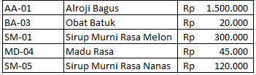
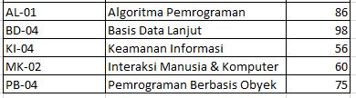
Data Vs Informasi
Sekumpulan tulisan ini data atau informasi?

Slide 16
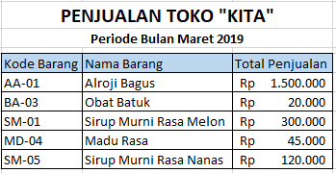
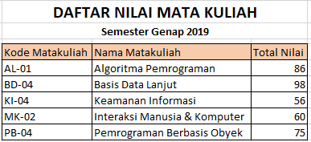
Data - Informasi

Slide 17
Data
Data adalah fakta, angka, dan bahkan simbol mentah. Secara bersama‐sama merupakan masukan bagi suatu sistem informasi (Wilkinson, 1992)
Data adalah deskripsi tentang benda, kejadian, aktivitas, dan transaksi yang tidak mempunyai makna atau tidak berpengaruh secara langsung kepada pemakai (Kadir, 2003)
Data adalah fakta‐fakta mentah yang mewakili kejadian‐ kejadian kejadian yang berlangsung berlangsung dalam organisasi organisasi atau lingkungan fisik sebelum ditata dan diatur ke dalam bentuk yang dapat dipahami dan digunakan orang. (Laudon, 1998)

Slide 18
Informasi
Informasi adalah data yang telah diolah menjadi bentuk yang bermakna dan berguna bagi manusia ( , Landon, 1998)
Informasi adalah data yang telah diproses sedemikian rupa sehingga meningkatkan pengetahuan seseorang yang menggunakannya. Hoffer, dkk. (2005)
Data yang telah diolah menjadi menjadi sebuah bentuk yang berarti bagi penerimanya dan bermanfaat dalam pengambilan keputusan saat ini dan saat mendatang (Davis, 1999)

Slide 19
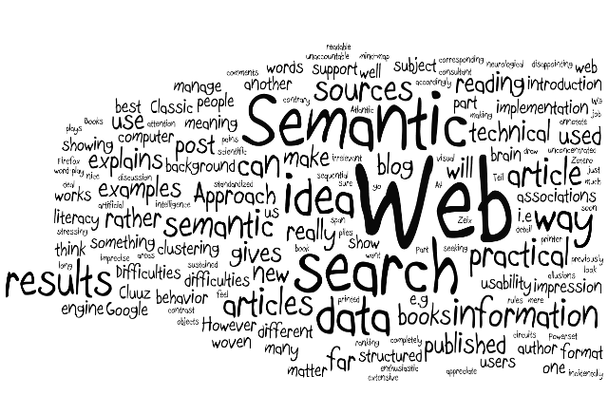


Data menjadi Informasi
Infografis

Slide 20
3) Sistem Informasi

Slide 21
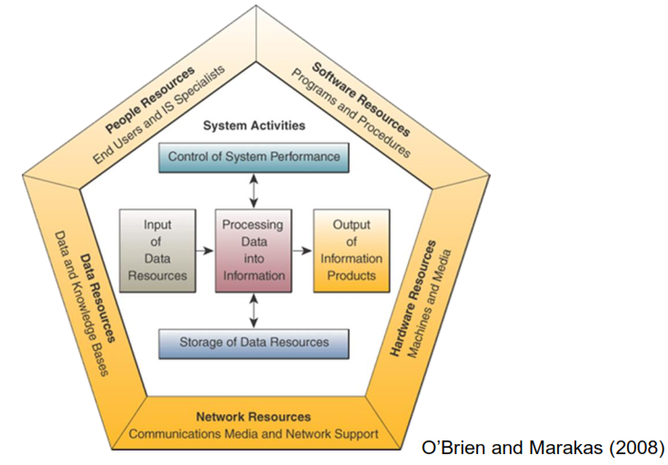
Sistem Informasi
adalah sistem yang terdiri dari perangkat keras dan perangkat lunak yang mendukung aplikasi data intensive.
Program
Prosedur
Spesialis
pengguna akhir
Memantau dan mengevaluasi umpan balik
Aktifitas pemasukan data
Laporan manajemen
chart
Deskripsi produk
Rekaman pelanggan
Berkas karyawan
Basis data inventaris
Mesin
Media
Elemen data dan basis data
Perhitungan
Perbandingan
Pengurutan , ...
Media komunikasi
Akses jaringan

Slide 22
4) APSI

Slide 23
APSI
Analisis Perancangan Sistem Informasi.
Analisis
Prosedural
Perancangan
Flowchart
OOP
DFD
UML
ERD

Slide 24
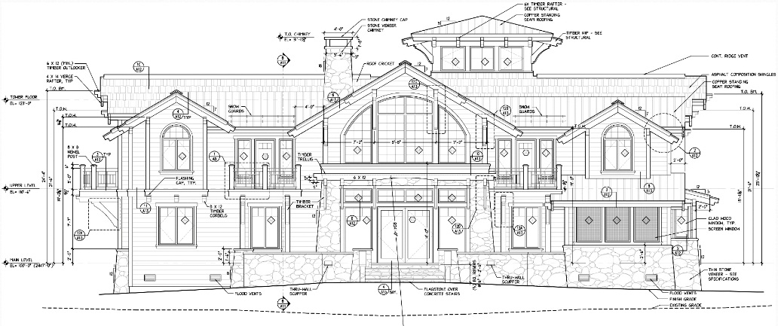
Analogi APSI
ANALISIS
Seseorang ingin membuat rumah dengan spesifikasi:
...
...
...
RANCANGAN
Hasil dari arsitek:

Slide 25
5) Perencanaan Sistem

Slide 26
Prinsip Pengembangan Sistem
Prinsip - 1 : Libatkan para pengguna sistem
Prinsip – 2 : Gunakan pendekatan pemecahan masalah
Prinsip – 3 : Bentuklah fase dan aktivitas
Prinsip – 4 : Dokumentasikan sepanjang pengembangan
Prinsip – 5 : Bentuklah Standar
Prinsip – 6 : Kelola proses dan proyek
Prinsip – 7 : Membenarkan sistem informasi sebagai investasi modal
Prinsip – 8 : Janganlah takut untuk membatalkan atau merevisi lingkup
Pendekatan creeping commitment dapat dilakukan untuk merevisi lingkup
Prinsip – 9 : Bagilah dan taklukkan
Prinsip – 10 : Desainlah sistem untuk pertumbuhan dan perubahan

Slide 27
Perlunya Pengembangan Sistem Informasi
Ada permasalahan pada sistem yang lama
Untuk meraih kesempatan (opportunities)
Adanya instruksi-instruksi (directives)

Slide 28
Indikator perbaikan,peningkatan atau pergantian sistem lama
keluhan dari pelanggan
pengiriman barang yang sering tertunda
pembayaran gaji yang terlambat
laporan yang tidak tepat waktu
isi laporan yang (sering) salah
tanggung jawab yang tidak jelas
waktu kerja yang berlebihan
ketidakberesan kas
produktivitas tenaga kerja yang rendah
banyak pekerja yang menganggur
kegiatan yang tumpang tindih
tanggapan yang lambat terhadap konsumen
kehilangan kesempatan kompetisi pasar
kesalahan-kesalahan manual yang tinggi
persediaan barang yang terlalu tinggi
pemesanan kembali barang yang tidak efisien
biaya operasi yang tinggi
file-file yang kurang teratur
keluhan dari supplier karena tertundanya pembayaran
tumpukan back-order (tertundanya pengiriman karena kurangnya
persediaan barang)
investasi yang tidak efisien
peramalan penjualan dan produksi tidak tepat
kapasitas produksi yang menganggur (idle capacities)
pekerjaan manajer yang terlalu praktis

Slide 29
Hal Utama Pengembangan Sistem
Produk. Produk adalah produk yang harus dihasilkan pada setiap tahap pengembangan sistem informasi. Kesalahan dalam pembuatan produk dalam setiap tahap akan menyebabkan kesalahan yang semakin besar pada produk akhir.
Proses. Proses adalah proses pengembangan sistem informasi. Proses ini meliputi tahapan pengembangan mulai dari tahap feasibility sampai implementation. Jika proses tersebut tidak dilaksanakan sesuai dengan jadwal maka kemungkinan kegagalan proyek menjadi semakin besar

Slide 30
Tim Pengembang Sistem Informasi
Project Leader yaitu penanggung jawab utama proyek
System Analyst yaitu orang yang bertugas untuk melakukan analisis terhadap kebutuhan user dan kemudian mendokumentasikan kebutuhan user tersebut dalam suatu dokumen teknis yang mudah dipahami oleh anggota tim pengembangan sistem informasi
System Designer yaitu orang yang bertugas untuk mendesain sistem berdasarkan dokumen kebutuhan user.
Programmer yaitu orang yang bertugas untuk mengimplementasikan desain tersebut menjadi kode program.
Software Quality Assurance (SQA) yaitu orang yang bertugas untuk memastikan semua proses pengembangan sistem informasi berjalan dengan baik dan memastikan produk yang dihasilkan sesuai yang diharapkan.

Slide 31
Metodologi Pengembangan Sistem
Architected Rapid
Application Development (Architected RAD)
Dynamic Systems Development Methodology (DSDM)
Joint Application Development (JAD)
Information Engineering (IE)
Rapid Application Development (RAD)
Rational Unified Process (RUP)
Structured Analysis and Design (SAD)
eXtreme Programming (XP)

Slide 32
Perencanaan Sistem?
Perencanaan sistem atau feasibility adalah tahap pertama yang harus dilakukan sebelum mulai melakukan pengembangan sistem informasi.
Terdapat beberapa hal yang sebaiknya dilakukan pada tahap ini, antara lain adalah mendefinisikan proyek, memodelkan proyek, membuat perkiraan anggaran dan penjadwalan proyek, menyeimbangkan rencana proyek dan menyetujui rencana proyek.

Slide 33
Perlunya Perencanaan Sistem?
aktivitas yang harus dilaksanakan sebelum dikembangkannnya sebuah sistem
Perencanaan sistem dilakukan : pembangunan/pengembangan sistem sesuai blueprint yang ada, yang sesuai dengan visi, misi, tujuan dan sasaran organisasi.

Slide 34
Karakteristik orang yang terlibat pengambilan keputusan
Executive
Prioritas utama
Middle Managers
Functional user
Melakukan evaluasi kemajuan
Membuat tindakan-tindakan strategis
ROI (Return On Invesment)
meningkatkan produktivitas kerja
besar produktivitas kerja adanya sistem baru
Menggunakan aplikasi
Memudahan pekerjaannya

Slide 35
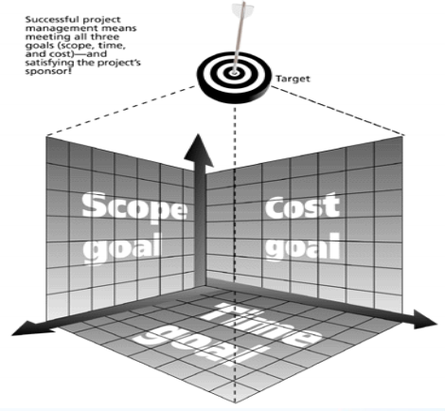
Dokumen Proposal Proyek
Dokumen proposal proyek, minimal ada :
Keuntungan diperoleh calon pengguna dengan adanya sistem baru
Rencana biaya yang dibutuhkan untuk pengembangan,
Waktu yang dibutuhkan untuk pengembangan sistem

Slide 36
Proses Perencanaan Sistem
menetapkan suatu kerangka kerja strategi menyeluruh untuk memenuhi kebutuhan informasi pemakai.
melibatkan manajer senior, pemakai senior dan profesional sistem.
memastikan bahwa proyek yang diusulkan dievaluasi dan diprioritaskan.
memenuhi alasan untuk melakukan perencanaan sistem:
dihubungkan dengan rencana bisnis
menghindari sejumlah kerugian
membagi tugas dan tanggung jawab pada orang yang merencanakan sistem:
Steering Committee (SC), Chief Information Officer (CIO), Chief Executive Officer (CEO), Chief Financial Officer (CFO) dan Eksekutif Senior.
Tugas SC : merupakan penghubung antara tujuan bisnis dan sistem informasi yang membantu untuk mencapai tujuan tersebut.

Slide 37
Proses Perencanaan Sistem
membuat komponen laporan:
komponen keseluruhan berhubungan dengan sumber daya yg akan diperoleh (3-5 tahun), meliputi : personil baru, hardware, software, peralatan telekomunikasi, lokasi computer dan keamanan.
komponen aplikasi: suatu portfolio yang disetujui dari proposal proyek sistem, secara luas menyatakan apa saja yang termasuk dalam komponen keseluruhan.
melakukan komunikasi dengan analis sistem
keduanya berhubungan dengan proses mendefinisikan kebutuhan pemakai
perbedaannya pada cakupan dan tahap rinci
memastikan bahwa pada perencanaan sistem, suatu sistem yang diusulkan harus layak dan mendukung faktor strategik.

Slide 38
Pemodelan Proyek
fokus pada pembuatan simulasi mengenai usaha yang dibutuhkan untuk mencapai tujuan proyek.
Pemodelan ini menghasilkan sebuah WBS (Work Breakdown Structure) yang digunakan untuk menentukan semua usaha yang dibutuhkan untuk menyelesaikan proyek dengan sukses.
WBS adalah daftar semua pekerjaan yang harus dilakukan untuk menghasilkan produk yang diinginkan.

Slide 39
Work Breakdown Structure
Teknik untuk :
Membagi keseluruhan proyek ke dalam komponenkomponen
Memecah komponen ke level-level berikutnya sampai dengan tugas
Sampai dengan setiap tugas merupakan unit yang dapat dikelola (misalnya oleh manajer teknik)
Direncanakan
Dianggarkan
Dijadwalkan
Dikendalikan
Menampilkan gambar/grafik tentang hirarki proyek

Slide 40
Work Breakdown Structure
Tujuan :
Melengkapi komunikasi antar personel proyek
Menjaga konsistensi dalam pengendalian dan pelaporan
Cara efektif untuk melengkapi tugas manajemen
Manfaat :
Mengurangi kompleksitas
Fasilitas penjadwalan dan pengendalian

Slide 41
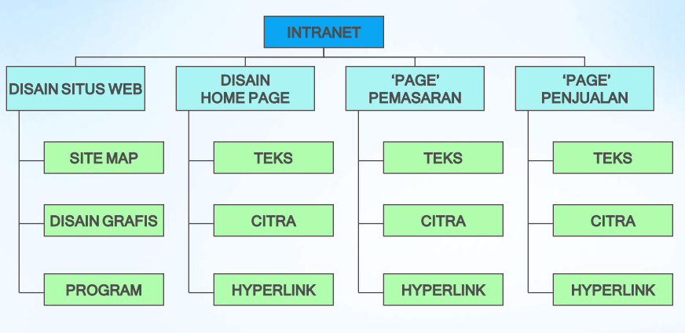
Contoh WBS (bentuk hirarki)

Slide 42
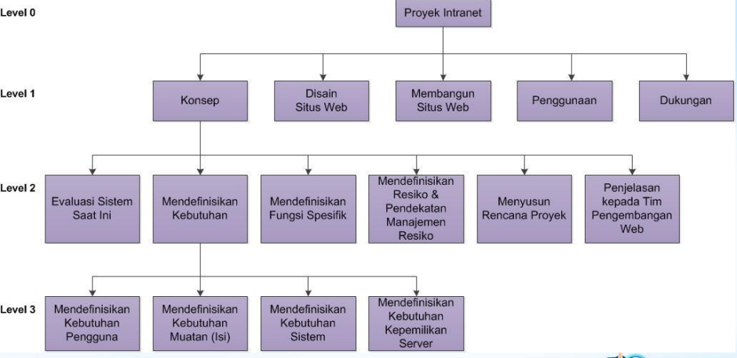
Contoh WBS (bentuk hirarki)

Slide 43
Contoh WBS (bentuk struktur )
1.0 Konsep
1.1 Evaluasi sistem yang ada
1.2 Pendefinisian kebutuhan
1.2.1 Mendefinisikan kebutuhan pengguna
1.2.2 Mendefinisikan kebutuhan muatan (isi)
1.2.3 Mendefinisikan kebutuhan sistem
1.2.4 Mendefinisikan kebutuhan kepemilikan server
1.3 Mendefinisikan fungsi spesifik
1.4 Mendefinisikan resiko dan pendekatan manajemen resiko
1.5 Menyusun rencana proyek
1.6 Penjelasan kepada tim pengembangan web
2.0 Desain situs web
3.0 Membangun (konstruksi) situs web
4.0 Penggunaan
5.0 Dukungan

Slide 44
Tahapan Proses Estimasi
Langkah 1: Membuat estimasi pekerjaan
Langkah 2: Membuat perencanaan awal
Langkah 3: Membandingkan perencanaan awal dengan tujuan
Langkah 4 : Negosiasi perubahan untuk estimasi
Langkah 5 : Negosiasi perubahan untuk tujuan proyek
Langkah 6 : Membuat keputusan terus/berhenti
Langkah 7 : Mempersiapkan jadwal dan anggaran

Slide 46
System Development Life Cycle (SDLC)
siklus pengembangan sistem
berfungsi untuk menggambarkan tahapan-tahapan utama dan langkah-langkah dari setiap tahapan yang secara garis besar terbagi dalam empat kegiatan utama, yaitu initiation, analysis, design dan implementation
SDLC didefinisikan oleh Departemen Kehakiman AS proses pengembangan software yang digunakan oleh analyst system, untuk mengembangkan sebuah sistem informasi.
SDLC mencakup kebutuhan (requirement), validasi, pelatihan, kepemilikan (user ownership) sebuah sistem informasi yang diperoleh melalui investigasi, analisis, desain, implementasi, dan perawatan software.

Slide 47
Tahapan System Development Life Cycle (SDLC)
System initiation ialah perencanaan awal untuk sebuah proyek guna mendefinisikan lingkup, tujuan, jadwal dan anggaran bisnis awal yang diperlukan untuk memecahkan masalah atau kesempatan yang direpresentasikan oleh proyek.
System analysis ialah studi domain masalah bisnis untuk merekomendasikan perbaikan dan menspesifikasikan persyaratan dan prioritas bisnis untuk solusi.
System design ialah spesifikasi atau konstruksi solusi yang teknis dan berbasis komputer untuk persyaratan bisnis yang diidentifikasikan dalam analisis sistem.
System implementation ialah konstruksi, instalasi, pengujian dan pengiriman sistem ke dalam produksi (artinya operasi sehari-hari).

Slide 48
Tahapan Pengembangan Software
Planning
Design
Implementation
Analysis

Slide 49
Distribusi Cost Pengembangan Software

Slide 50
Next Analisi........

Slide 51
5) Analisis

Slide 52





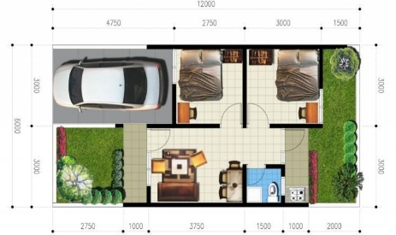
Analisis (dalam dunia konstruksi bangunan)
adalah kajian yang dilaksanakan terhadap sebuah bahasa guna meneliti struktur bahasa tersebut secara mendalam. (wikipedia)
SAYA MAU BUAT RUMAH
DESAIN
Penggambaran desain rumah berdasarkan hasil analisis.
PLAN + ANALISIS
Orang yang akan membuat rumah membicarakan segala kondisi tanah dan keinginannya.
HASIL RANCANGAN/DESAIN
Desain rumah berdasarkan keinginan dan kondisi luas tanah:
KONSTRUKSI
HASIL ANALISIS
Seseorang memiliki tanah dengan ukuran 12mx6m dan mengidamkan rumah dengan:
1 parkir mobil
1 taman depan dan 1 taman belakang
2 kamar tidur
1 kamar mandi
1 ruang tamu
....

Slide 53


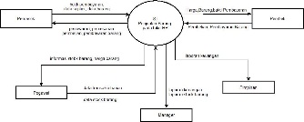
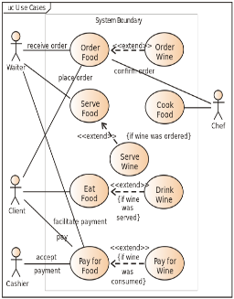

Analisis (dalam dunia pembuatan software)
Biasa disebut dengan analisis kebutuhan.
Kegiatan analisis kebutuhan dimulai dari bertemu client sampai menerjemahkannya ke desainer.
SAYA MAU BUAT SIRS
HASIL DESAIN
DFD
PLAN + ANALISIS
Orang yang akan membuatkan SIRS rumah sakit akan membicarakan segala keinginannya.
DESAIN
Desain SIRS berdasarkan hasil analisis.
HASIL DESAIN
UML
HASIL ANALISIS
Dengan budget xxx seorang ingin membuat SIRS terintegrasi yang meliputi:
Sirkuliasi pasien
Apotik/ obat-obatan
Pembayaran/ Keuangan
Surat-menyurat
Inventaris barang
Pengadaan barang dan jasa
....
CODING

Slide 54
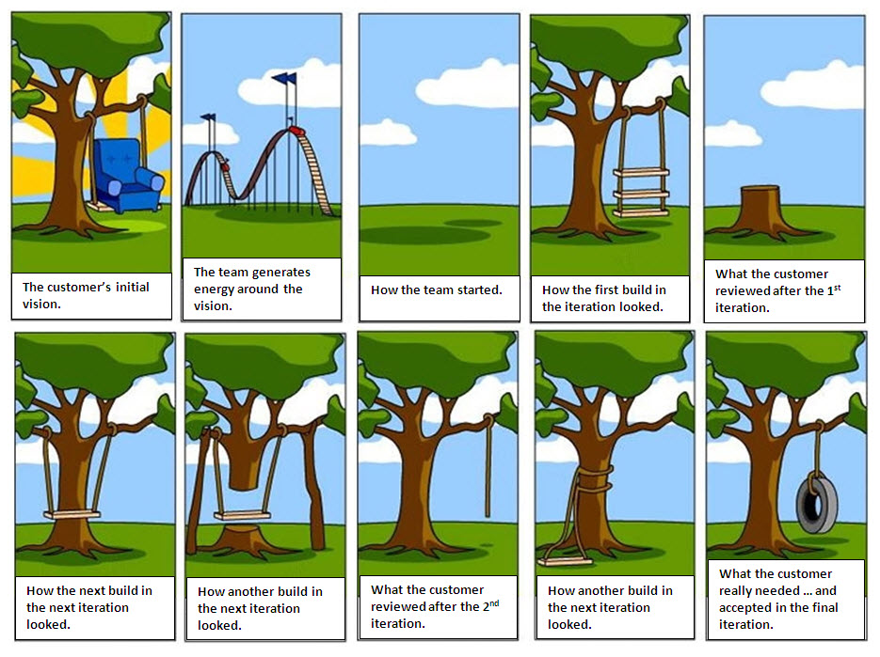

Slide 55
Pihak yang Berkontribusi dalam Analisis
Client/Customer yang meminta pengembangan software dengan tujuan meningkatkan produktivitas karyawan.
User adalah orang yang familiar dengan sistem saat ini dan akan menggunakan sistem dimasa mendatang, mereka merupakan expert sistem sekarang, dan menjadi subyek dari sistem improvement.
Pakar, mereka yang familiar dengan permasalahan terkait dengan software yang akan diotomatisasi, misalnya konsultan keuangan.
Peneliti Market yang melakukan survei terkait dengan trend masa depan dan potensial kebutuhan customer.
Pengacara atau auditor yang familiar dengan tata kelola, keamanan dan requirement terkait legal.
Software engineer atau technology expert yang mengerti kelayakan teknis dan ekonomi.

Slide 56
2) Cara Mendapatkan Analisis Kebutuhan Sistem
Wawancara
Observasi / Pengamatan
Kuesioner / Angket

Slide 57

Cara Mendapatkan Analisis Kebutuhan a) Wawancara
Adalah komunikasi tanya jawab secara langsung antara client dengan system analyst terkait alur bisnis yang sudah atau akan berjalan yg nantinya akan menjadi acuan pembuatan software.

Slide 58

Cara Mendapatkan Analisis Kebutuhan b) Observasi / Pengamatan
Adalah pengamatan dan juga pencatatan sistematik terkait kondisi teknis/lapangan atas alur bisnis dan seluruh data/peraturan/form yang ada dalam sebuah organisasi yg akan diterapkan software.

Slide 59

Cara Mendapatkan Analisis Kebutuhan c) Kuesioner / Angket
Merupakan teknik pengumpulan data yang dilakukkan dengan cara memberi seperangkat pertanyaan atau pernyataan tertulis kepada responden untuk dijawabnya.

Slide 60
6) Kebutuhan Fungsional dan Non-Fungsional
Kebutuhan Fungsional
Kebutuhan Non-Fungsional

Slide 61
Kebutuhan Fungsional
Menunjukkan what the system should do, fasilitas yg dibutuh-kan, dan aktivitas yg akan diterapkan dalam sistem baru.
Beberapa contoh kebutuhan fungsional: *)tidak selalu/sesuai case
Fungsi deskripsi kebutuhan.
Laporan baik hardcopy maupun softcopy.
Updating dan query online.
Penyimpanan data, pencarian kembali dan transfer data.

Slide 62
Kebutuhan Non-Fungsional
Kebutuhan tambahan yang mana bukan bersumber/berasal dari masalah inti.
Beberapa contoh kebutuhan Non Fungsional: *)tidak selalu/sesuai case
Waktu respon.
Rata-rata waktu untuk kegagalan.
Kebutuhan keamanan.
Akses untuk pengguna yang tidak punya hak.
Penataan tampilan/ layout.

Slide 63
7) Contoh Analisis Kebutuhan

Slide 64
Contoh 1 : Sistem Informasi Rawat Jalan Poliklinik ABC a) Identifikasi Masalah
Keterbatasan tempat dan keamanan. Data-data kertas pasien rawat jalan, rekam medis pasien, serta dokter yang menangani tiap pasien mengalami peningkatan yang signifikan dan rawan hilang/terbakar.
Kesulitan pembatasan akses data. Misal, rekap medis perlu dijaga kerahasiannya, pasien dan tenaga medis yang menangani yang diperbolehkan mengetahuinya.
Kesulitan akses dan olah data. Pengaksessan dan pengolahan data yang relatif banyak dan tersebar menyebabkan waktu dan tenaga ekstra.

Slide 65
Contoh 1 : Sistem Informasi Rawat Jalan Poliklinik ABC b) Kebutuhan Fungsional
Login untuk pasien, dokter, dan petugas
Pengelolaan data pasien, meliputi input, update dan delete.
Pengelolaan data dokter, meliputi input, update dan delete.
Pengelolaan data petugas, meliputi input, update dan delete.
Pemeriksaan mulai pendaftaran (baru/lama), pemberian diagnosa, resep.

Slide 66
Contoh 1 : Sistem Informasi Rawat Jalan Poliklinik ABC c) Kebutuhan Non-Fungsional
Tampilan disusun
Dikembangkan berbasis web dengan framework.
logo
Judul sistem
menu
breadcumb
content
footer

Slide 67
Contoh 2 : Sistem Informasi Pemilihan Presentator a) Identifikasi Masalah
Dalam dunia pendidikan khususnya dalam kegiatan presentasi ada beberapa masalah:
Nilai Inaccessible
Nilai sementara hanya diakses oleh dosen, dan mestinya bisa diakses oleh mahasiswa.
Waktu Melebihi Alokasi
Waktu presentasi melewati/melebihi alokasi waktu yang telah direncanakan.
Subjektifitas
Anggapan bahwa mahasiswa memiliki kemampuan yang beragam perlu dihilangkan karena seluruh mahasiswa telah mendapatkan waktu pengerjakan, bimbingan, dan kepercayaan yang sama.

Slide 68
8) Kontrak Perkuliahan
a). Tujuan Perkuliahan
b). Metode Pengajaran
c). Metode Penilaian
d). Tugas dan Proyek

Slide 69
Learning Outcomes Diharapkan mahasiswa mampu:
Melakukan analisis system yang diawali dengan menetapkan kebutuhan, teknik-teknik mendapatkan kebutuhan, Strategi menganalisis kebutuhan.
Memodelkan kebutuhan dengan menggunakan notasi, metode dan tools yang ada seperti DFD, Kamus Data, UML (Obyek), FDD, ERD. Meliputi pemodelan proses dan pemodelan data.
Melakukan translasi hasil analisis ke perancangan yang meliputi: Perancangan Arsitektur, Perancangan Antarmuka pengguna, perancangan program, Perancangan penyimpanan Data.

Slide 70
Metode Pengajaran
Tatap muda di kelas
Memberikan framework atau roadmap untuk mengorganisasi informasi mengenai perkuliahan
Menjelaskan subjek dan perkuat gagasan besar yang penting
Bimbingan dan Arahan
Meminta mahasiswa mengungkapkan apa yang belum dimengerti, sehingga Dosen dapat membantunya
Mempersilakan mahasiswa mempraktikkan keterampilan yang diperlukan untuk menguasai penerapannya

Slide 71
Metode Penilaian

Slide 72
Metode Penilaian ADSI SI2C

Slide 73
Tata Tertib Perkuliahan
Masuk sesuai jadwal Jam 09.30 WIB, Toleransi keterlambatan adalah 15 menit.
Pakaian bebas rapi berkerah, bersepatu.
Segala macam bentuk ijin ketidakhadiran diharuskan dengan alasan yang jelas
Setiap mahasiswa dilarang mencontek dalam pengerjaan tugas dan ujian, jika terjadi maka pengerjaan tugas dan ujian akan dikurangi 20% atau Gugur.
Setiap mahasiswa dilarang melakukan tindakan plagiat atas pengerjaan tugasnya, jika terjadi maka pengerjaan tugas akan dikurangi 20% atau Gugur.
Setiap mahasiswa wajib mengerjakan ujian dan tugas baik tugas mandiri ataupun berkelompok.
Wajib untuk bertutur kata yang sopan dan santun didalam kelas dan berpakaian rapih dan sopan

Slide 74
Tugas
Tugas personal akan diberikan pada waktu perkuliahan

Slide 75
9) Kebutuhan Software

Slide 76
Kebutuhan Software
Editor
Ms. Office
LibreOffice
.......
Pemodelan Tools
UML : Sparx Enterprise Architect, Star UML
Flowchart-DFD : Visio
ERD : Ms Access
........

Slide 77
10) Contact

Slide 78
Contact
Bahan Kuliah : github.com/doniaft
Email : doniaft@gmail.com
WA/Telegram : 0856 4868 8506
Komting ADSI SI2C : Taufig R : 0853 3036 2686

Slide 79
11) Referensi

Slide 80
Referensi (1)
Wendy Boggs & Micheal Boggs, “UML with Rational Rose 2003”, Sybex 2002
Ian Sommerville, Software Engineering 10th Edition, Addison-Wesley, 2015
Roger S. Pressman, Software Engineering: A Practitioner’s Approach 8th Edition, McGraw-Hill, 2014
P. Bourque and R.E. Fairley, eds., Guide to the Software Engineering Body of Knowledge Version 3.0, IEEE Computer Society, 2014
Albert Endres dan Dieter Rombach, A Handbook of Software and Systems Engineering, Pearson Education Limited, 2003
Yingxu Wang, Software Engineering Foundations: A Software Science Perspective, Auerbach Publications, Taylor & Francis Group, 2008
Alan Dennis et al, Systems Analysis and Design with UML – 4th Edition, John Wiley and Sons, 2012
Dan Pilone and Russ Miles, Head First Software Development, O’Reilly Media, 2008
Barclay and Savage, Object-Oriented Design with UML and Java, Elsevier, 2004
Kenneth E. Kendall and Julie E Kendall, Systems Analysis and Design 8th Edition, Prentice Hall, 2010
Hassan Gomaa, Software Modeling and Design: UML, Use Cases, Patterns, and Software Architectures, Cambridge University Press, 2011
Layna Fischer (edt.), BPMN 2.0 Handbook Second Edition, Future Strategies, 2012
Daniel Galin, Software Quality Assurance, Addison-Wesley, 2004
Kshirasagar Naik and Priyadarshi Tripathy, Software Testing and Quality Assurance, John Wiley & Sons, Inc., 2008
Jeff Tian, Software Quality Engineering, John Wiley & Sons, Inc., 2005
G. Gordon Schulmeyer, Handbook of Software Quality Assurance Fourth Edition, Artech House, 2008
Daniel Galin, Software Quality Assurance, Addison-Wesley, 2004
Kshirasagar Naik and Priyadarshi Tripathy, Software Testing and Quality Assurance, John Wiley & Sons, Inc., 2008
Jeff Tian, Software Quality Engineering, John Wiley & Sons, Inc., 2005
G. Gordon Schulmeyer, Handbook of Software Quality Assurance Fourth Edition, Artech House, 2008

